Slide 1
Рельеф Дна Мирового океана

Slide 2
Основные формы рельефа:
материковая отмель, материковый склон, ложе океана, океанический желоб, срединно-океанический хребет

Slide 3
Брейн-сторм
В парах показать следующие формы рельефа:
Гималаи
Альпы
Восточно-Европейская равнина
Среднесибирское плоскогорье
Амазонская низменность
Анды
Кордильеры
Плато Декан
Уральские горы
Атлас

Slide 4
Найдите на карте и покажите 4 океана:
Атлантический океан
Тихий океан
Северный Ледовитый океан
Индийский океан
Ответьте на вопросы:
Что называется Мировым океаном?
Кто из ученых изучал Мировой океан?
Какие типы земной коры вы знаете?
Какой тип земной коры характерен для океанического дна?

Slide 5
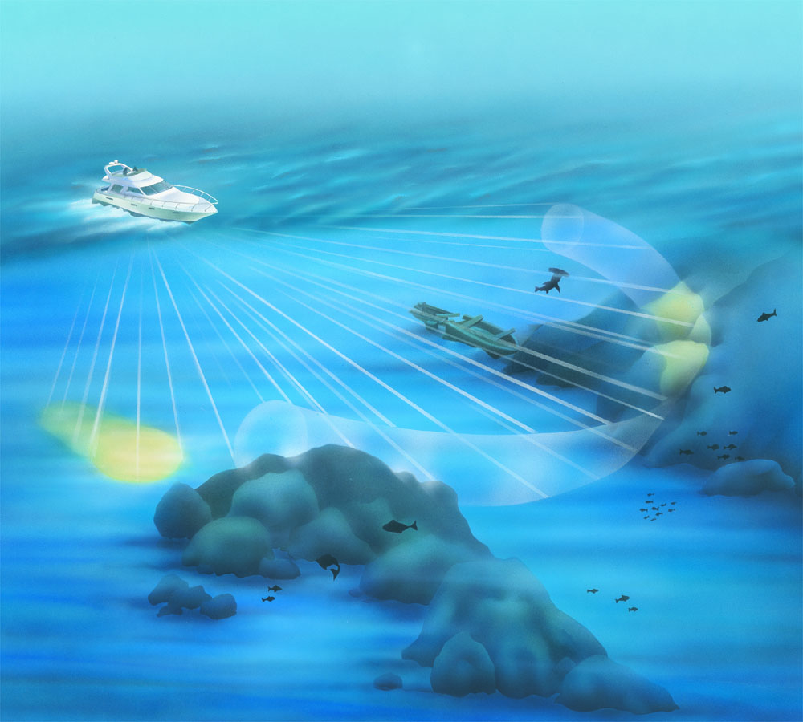
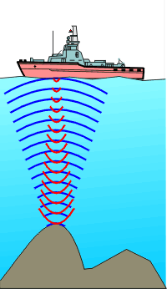
Измерение глубин эхолотом

Slide 6
Ложе океана

Slide 7
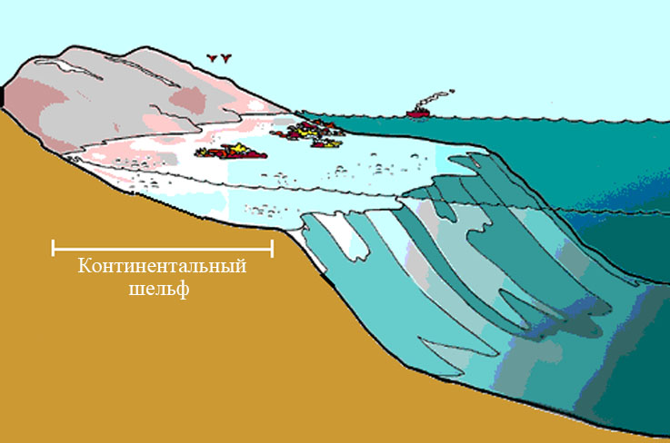
Материковая отмель или шельф
Стр. 93-94
карта атласа

Slide 8
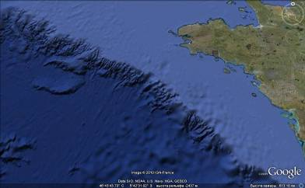
Материковый склон
Стр. 94
карта атласа

Slide 9
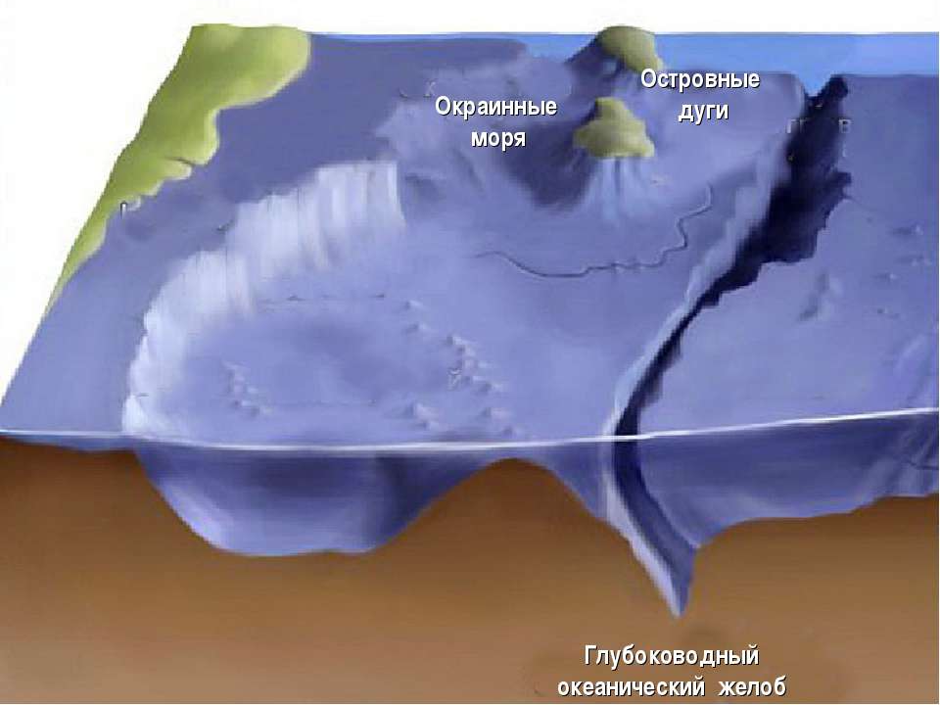
Глубоководные желоба
Стр. 94-95
карта атласа

Slide 10
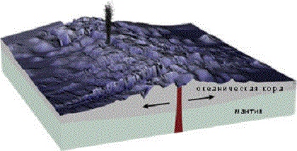
Срединно-океанические хребты
Стр. 95
карта атласа

Slide 11
Практическая работа №6
Определение глубины морей и океанов
Цель: научится определять по шкале глубину морей и океанов
Оборудование: атлас
Ход работы:
Элементы дна мирового океана | Примеры участков морей и океанов, которые к ним относятся | Их глубины
Шельф
Материковый склон
Ложе океана
Океанический желоб
Океанический хребет

